Slide 1
Анализ организации и проведения МЭ И РЭ ВсОШ по технологии 2023-2024 гг
Профили:
3D-моделирование
промышленный дизайн
электротехника

Slide 2
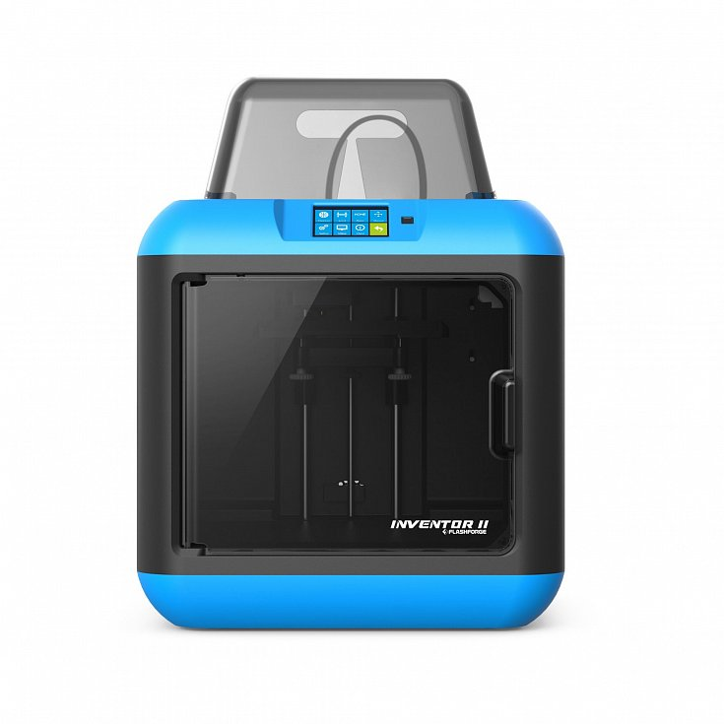
Модуль «3D-моделирование»
Задание
3D-принтеры площадки проведения:
FlashForge INVERTOR II

Slide 3
Модуль «Промышленный дизайн»
Задание

Slide 4
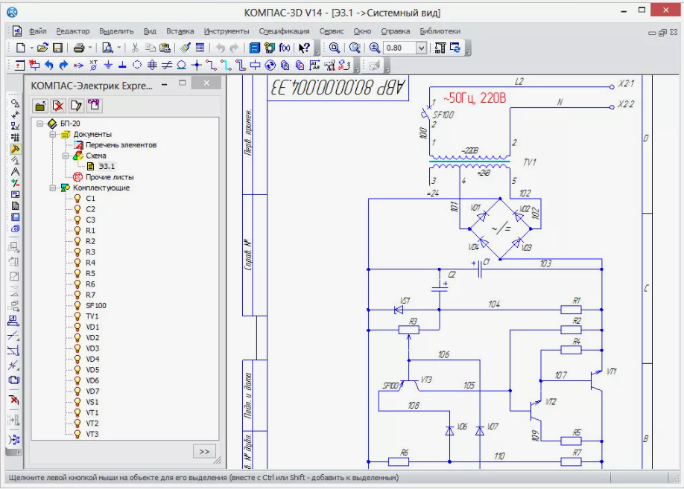
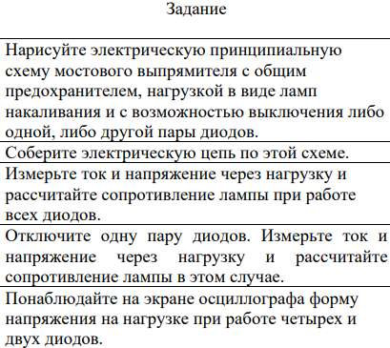
Модуль «Электрорадиотехника»
Практика

